Slide 1
ПРИЛОЖНА ФОТОНИКА СЪЩНОСТ, МЕТОДИ, ПЕРСПЕКТИВИ
Проф. Кръстена Николова
Варна, 2018 г.

Slide 2
Съдържание
Що е фотоника ?
Приложения на фотониката в медицината
и биологията.
Собствени изследвания и приноси.
Перспективи.

Slide 3
Същност на фотониката
Раздел от физиката, изучаващ процесите, материалите и режимите на:
генериране и излъчване;
разпространение;
модулиране, обработване, превключване, усилване;
нелинейно преобразуване на светлина;
детектиране на светлина.

Slide 4
Приложна
фотоника
Медицина
Химия
Имунология
Биохимия
Криминалистика
Оценка качеството на храните

Slide 5
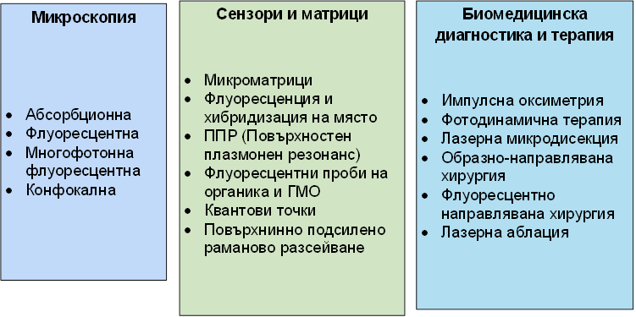
Биофотонни технологии

Slide 7
Генериране и излъчване на светлината
Изисквания към източниците на светлина в приложната фотоника:
Възможност за получаване на тесноивичен спектър;
Пренастройваеми в широк спектрален диапазон;
Висока оптична мощност;
Бързодействие.

Slide 8
Използвани източници на светлина
Кохерентни
Некохерентни
ЛАЗЕРИ
Газови - криптонов и аргонов
Твърдотелни -YAG: Nd³⁺
Полупроводникови – GaAs
с активна течна среда
Светодиоди
Свръхлуминесцентни диоди
Лампи
За целите на фотониката е подходящо използване на възбуждащо лъчение с дължини на вълните под 500 nm.

Slide 9
Кохерентни източници на светлина
Лазери и лазерни диоди.
Монохроматично лъчение.
Лазерните диоди обикновено излъчват в основен напречен мод,
който е с гаусово разпределение на полето.
Кохерентно лъчение: фокусира се лесно в тясно поле.

Slide 10
Некохерентни източници на светлина
Светодиодите са източници на некохерентно квазимонохроматично лъчение в много голям спектрален обхват, започвайки от дълбокия ултравиолет до инфрачервената област със следните свойства:
малогабаритни;
относително евтини;
удобни за използване, тъй като са с дължина на вълната на излъчваната светлина през 5-10 nm и спектрална ширина е под 15 nm.

Slide 11
Оптична кохерентна томография
Оптичната кохерентна томография (OКT) е неинвазивна техника за получаване на високо качествени изображения in vivo.

Slide 12
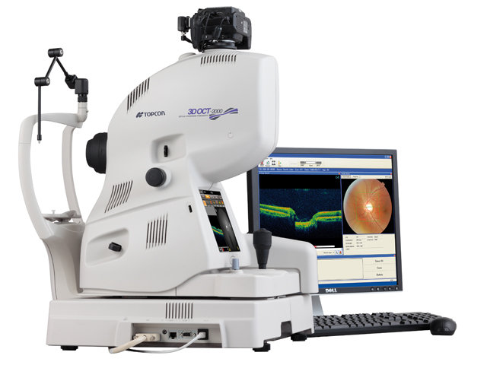
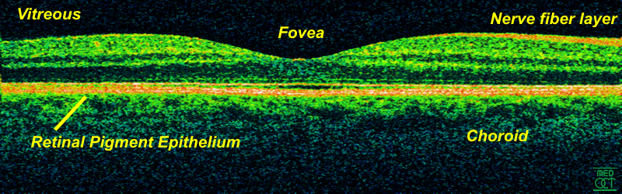
Оптична кохерентна томография
Current Opinion in Ophthalmology. 24(3):213–221, MAY 2013
ОКТ осигурява in vivo "оптична биопсия" на ретината. Използва се светлина от широкоспектърен светлинен източник, чието лъчение е разделено на референтен и пробен сноп за получаване профил на отражение спрямо дълбочина на ретината.

Slide 13
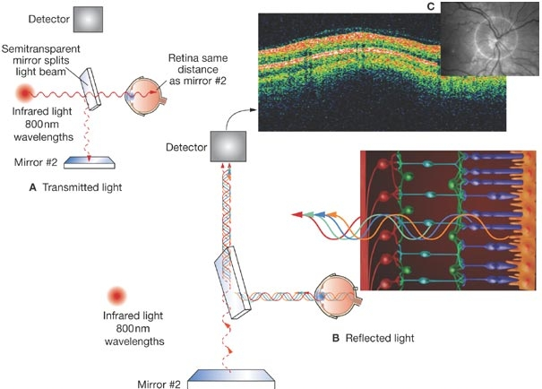
Оптична кохерентна томография

Slide 14
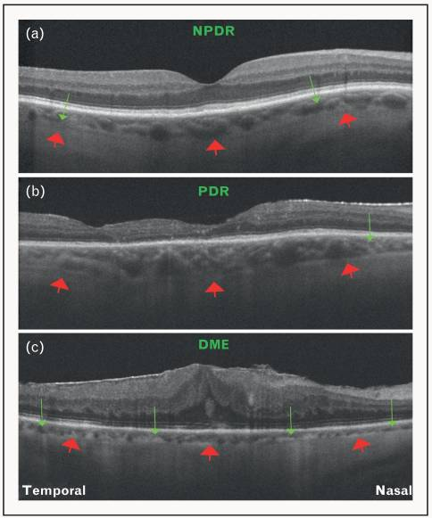
Оптична кохерентна томография
Характеристики на човешко око при диабетна ретинопатия.
а) OКT образ на око, засегнато от непролиферативна диабетна ретинопатия;
b) OКT образ на око, засегнато от пролиферативна диабетна ретинопатия;
c) OКT образ на око с диабетен макулен оток .
Graefes Arch Clin Exp Ophthalmol. 2002 Jun;240(6):436-42. Epub 2002 Apr 16.

Slide 15
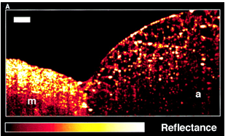
Оптична кохерентна томография
Оптичната кохерентна томография (OКT) може да бъде използвана за идентифициране на атеросклеротични плаки.
Чрез нея се постига контраст и диференциация между липидните и другите тъкани.
Показан е in vitro OКT образ на сърдечния мускул (m), допиращ се до мастната тъкан.
Graefes Arch Clin Exp Ophthalmol. 2002 Jun;240(6):436-42. Epub 2002 Apr 16.

Slide 16
Пулсова оксиметрия
Чрез пулсова оксиметрия се определя процентът кръв, обогатена с кислород. Измерва се процентът от хемоглобина наситен с кислород.
Оксигенираният (наситен с кислород) хемоглобин поглъща повече инфрачервена светлина, а пропуска повече червена светлина през него.
При деоксигенираната (бедна на кислород) форма на хемоглобина се случва точно обратното — абсорбира се повече червена светлина, а се пропуска инфрачервената.

Slide 17
Флуоресцентно направлявана хирургия
Първата употреба на флуоресцентно изображение при хирургична операция датира от 1948 г., когато e забелязано, че концентрацията на флуоресцин се е увеличава в злокачествена тъкан.
Интраоперативното флуоресцентно изображение предлага :
висок контраст и чувствителност;
безопасност и визуализация на клетките и тъканите както in vivo, така и ех vivo ;
лесно използване;
ниска цена;

Slide 18
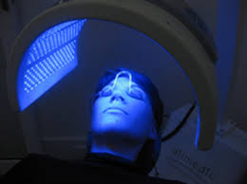
Фотодинамична терапия
Съчетава използването на химични методи и фототерапия, напр. за подобряване на симптомите при акне.
Основната функция е да унищожи бактерии, които растат в рамките на фоликулите.
ФДТ може да се използва за промяна работата на мастните жлези.

Slide 19
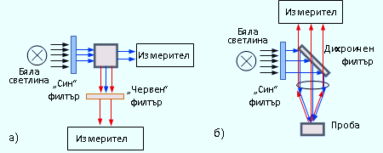
Оптични схеми за флуоресцентен анализ

Slide 20
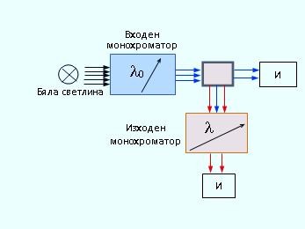
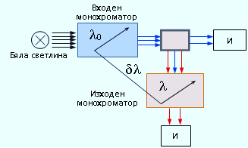
Оптични схеми за флуоресцентен анализ

Slide 21
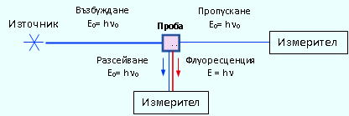
Оптични схеми за флуоресцентен анализ

Slide 22
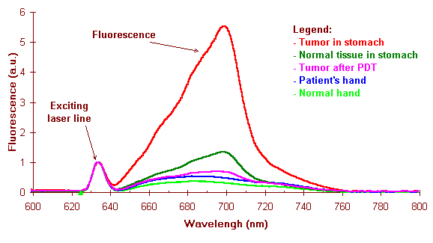
Приложение в медицинската диагностика
Prof. Tinko Eftimov,Université du Québec en Outaouais Gatineau, Canada
В кръвта е инжектиран фоточувствителен материал – хематопорфирин

Slide 23
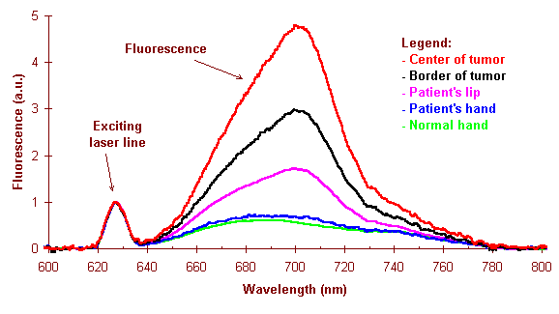
Приложение в медицинската диагностика
Prof. Tinko Eftimov,Université du Québec en Outaouais Gatineau, Canada
Флуоресцентен анализ при фотодинамична терапия.

Slide 24
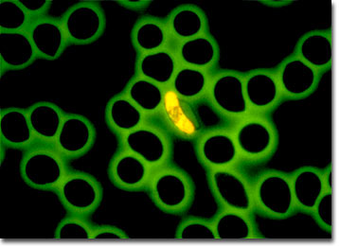
Приложение в медицинската диагностика
Малариен паразит сред човешки кръвни телца.
Маларийният паразит е маркиран с флуорофора акридин и флуоресцира в оранжево.

Slide 25
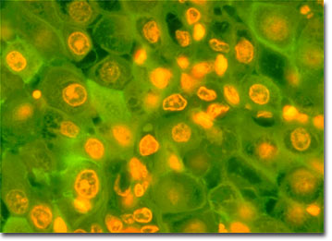
Приложение в медицинската диагностика
Аденокарцином на слюнната жлеза на човек с оранжево флуоресциращи ядра при маркиране с лектин.

Slide 26
Приложение за оценка качеството на храните
Световни тенденции
Собствен опит
Сокове и безалкохолни напитки;
Месо и риба;
Млечни продукти;
Растителни масла;
Подсладители;
Алкохолни напитки.
Нетрадиционни видове масла;
Оценка автентичността на маслиново масло (зехтин) в търговската мрежа на България;
Регионална принадлежност и ботанически произход на български пчелен мед.

Slide 27
Оценка качеството на зехтин
POO – pomage olive oil
EVOO – extra virgin olive oil
Флуоресцентни спектри, получени при възбуждаща светлина с дължина на вълната 425 nm , за проби зехтин от Турция и Португалия
Флуоресцентни спектри, получени при възбуждаща светлина с дължина на вълната 425 nm, за проби зехтин от Гърция

Slide 28
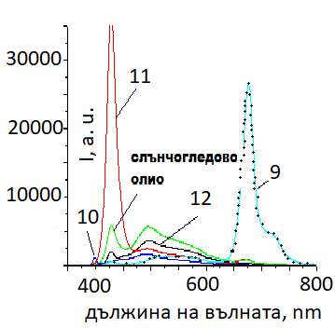
Оценка качеството на зехтин
Флуоресцентни спектри, получени при дължина на вълната на възбуждащата светлина 425 nm, за проби зехтин с примеси от растителни масла и контрола от слънчогледово олио.
Наблюдават се три флуоресцентни пика при изследваните образци, свързани с :
окислителните продукти при
λ= (500-540) nm;
съдържанието на хлорофил при
λ = (675-680) nm;
съдържанието на други пигменти
λ =(700-750) nm;

Slide 29
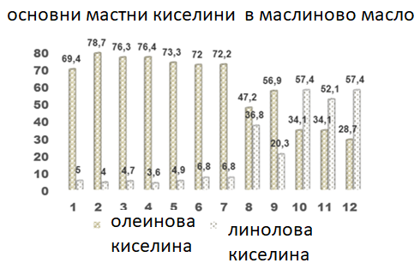
Референтен метод за оценка на маслиново масло
При Pomace olive oil, Extra virgin olive oil и Pure olive oil преобладава олеиновата киселина (65.24-78.40%), следвана от палмитиновата (10.47-15.07%) и линоловата киселина (5.26-13.92%).

Slide 30
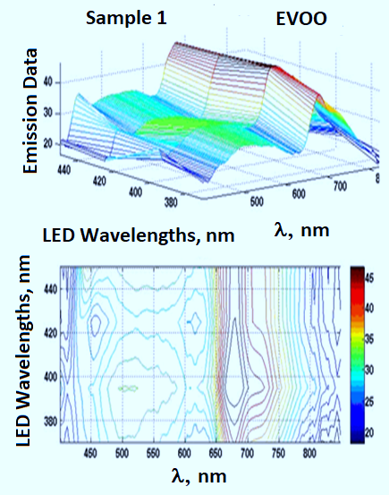
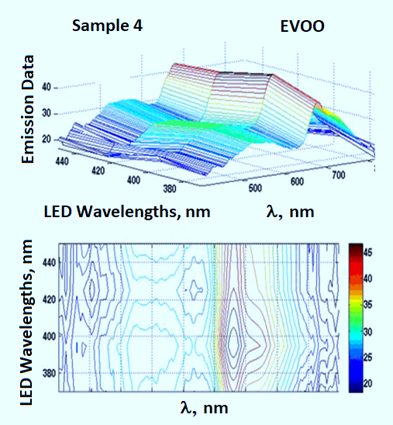
Емисионно-излъчвателни матрици
K.Nikolova, M.Zlatanov, T.Eftimov, D. Brabant, S.Yosifova and E. Halil, G.Antova and M. Angelova, (2014), Journal of Food properties, vol. 17

Slide 31
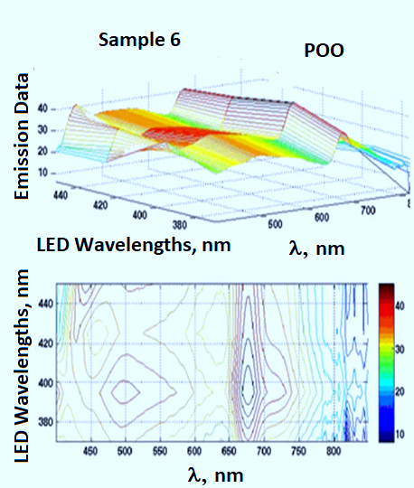
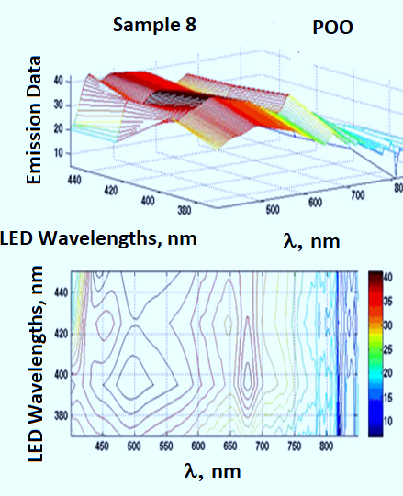
Емисионно-излъчвателни матрици

Slide 32
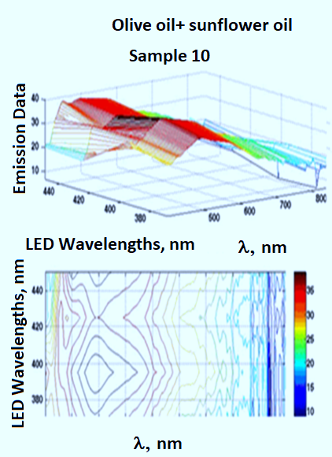
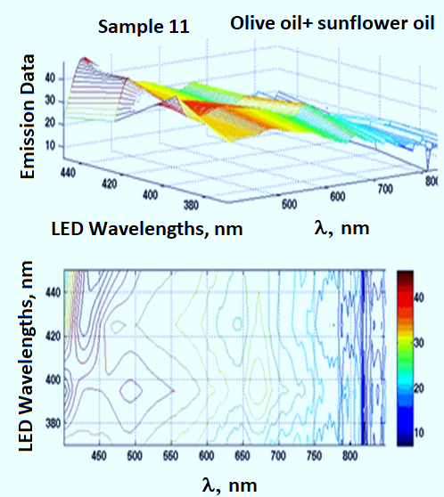
Емисионно-излъчвателни матрици

Slide 33
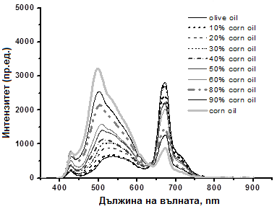
Зехтин с добавка от растителни масла

Slide 34
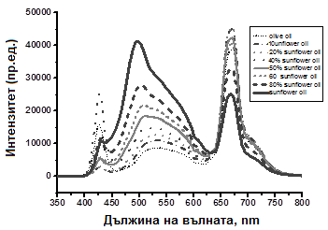
Зехтин с добавка от растителни масла

Slide 35
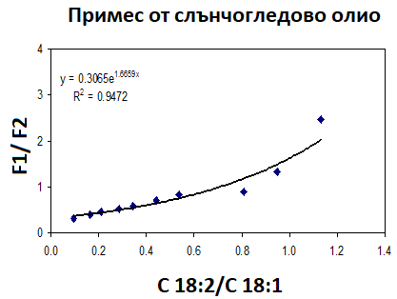
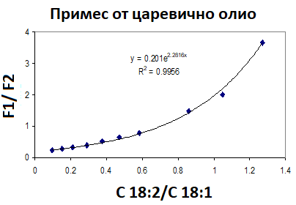
Зехтин с добавка от други растителни масла
K. Nikolova, T. Eftimov, G. Antova, D. Brabant, (2013), Trakya University Journal of Natural Sciences (TUJNS), vol.14

Slide 36
Оценка стабилността на растителни масла при термична обработка
М. Марудова, К. Николова, Г. Антова, Т. Ефтимов, (2014), Международна научно-практическа конференция "Храни, технологии и здраве", Сборник доклади

Slide 37
Оценка стабилността на растителни масла при термична обработка
Основни изводи:
Слънчогледовото олио е по-малко устойчиво на топлинно въздействие. След втората термична обработка се наблюдава съществено изменение в състава му.
Рапичното масло остава стабилно практически до петата термична обработка.

Slide 38
Оценка стабилността на растителни масла при термична обработка
При образците, оставени да кипят в продължение на 5 минути, не се откриват антиоксиданти.
В спектъра им се появава област на флуоресценция около 500 nm при възбуждаща светлина λ_{ex} = 390 nm - започва продукция на хидроксипероксиди, като резултат от окислението на хлорофилните пигменти.
При продължителна термична обработка антиоксиданти не могат да бъдат детектирани и в маслата се съдържат главно пероксидни съединения.

Slide 39
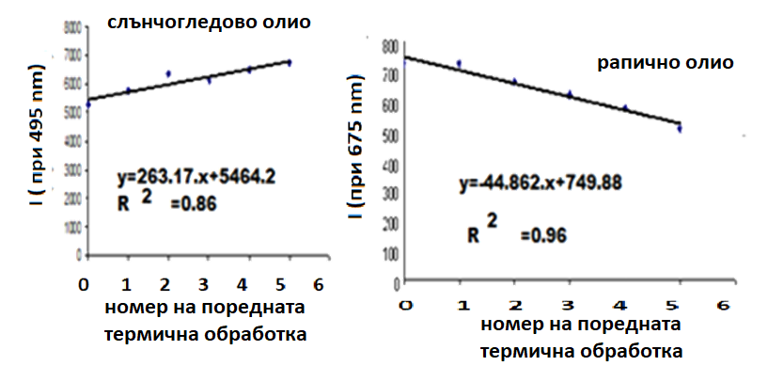
Оценка стабилността на растителни масла при термична обработка

Slide 40
Приложна фотоника и “finger prints” на български вина

Slide 41
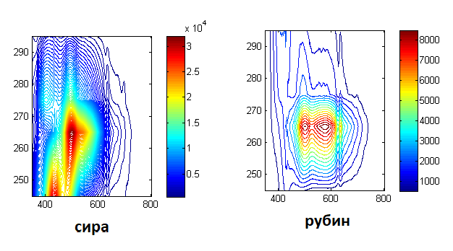
Приложна фотоника и “finger prints” на български вина

Slide 42
Приложна фотоника и “finger prints” на български вина

Slide 43
Перспективи
Утвърждава се нова ендоскопска диагностична техника – конфокална флуоресцентна ендомикроскопия с възможност за in vivo микроскопско изобразяване на установени лезии в дихателни пътища в реално време;
Фототерапия при отравяне с газ;
Фототерапия при анаеробни инфекции, рани, изгаряния.

Slide 44
Перспективи
Разработване на методики за качествено определяне на антиоксиданти в билкови екстракти и напитки от лечебни растения;
Определяне на антиоксидантни свойства в продукти от червено грозде.

Slide 45
Благодаря за
Вниманието!

